Slide 1
提案書の一部（DB周り）

Slide 2
提案の背景
提案の背景:
LotusNotesのサポート中止に伴い、Notesで構築されている業務アプリケーションを移行・再構築する必要があります。
今回の再構築対象業務は、文書を管理する業務アプリケーションであり、文書には定型項目と添付ファイルが含まれます。CMS（コンテンツ管理システム）の部分機能と類似する機能が求められます。
PowerAppsによる実現が制約が多く、困難で、複数のパッケージを検討・評価しました。
検討・評価対象のCMSパッケージソリューションを採用した場合、要求されるオンライン編集、承認プロセス（Workflow）制御、ファイルダウンロードなど、解決すべきシステム要件がいくつか残ります。
また、CMSパッケージソリューションを採用した場合、 ライセンス費用などにより、運用コストを影響します。
提案:
効率的な文書管理を実現し、ラインセス費用を抑え、業務生産性向上を考慮し、上記の背景を踏まえて、弊社の技術力は下記のシステム構成で貴社の業務要件を応えられるとの結論に至りました。
弊社の提案
PowerPlatform+Office365+Azure Sql
で文書を管理する業務アプリケーションの再構築します。

Slide 3
システム概要
システム構成:
PowerApps、Office365とAzure SQL を利用してシステム構築し、パフォーマンスを配慮した上に、添付ファイル管理、オンライン編集、一括ダウンロード、検索機能を実現。
フロントエンド:
PowerApps Canvas Appで構築。
ユーザーインターフェースとして、文書の作成/閲覧/編集画面を提供。
データベース:
Azure SQL をメインのデータストレージとして使用し、文書のメタデータ（文書ID、日付、ステータスなど）を格納し、Dataverseと連携し、PowerAppsからのアクセス可能に。
ファイルストレージとしては、SharePointを使用し、:添付ファイル（Officeファイル、PDF）を保存。
ワークフロー:
Power Automateで実現（例: ファイル編集後の同期、文書の承認プロセス）。
セキュリティ:
Microsoft Entra ID（旧Azure AD）で認証。ロールベースアクセス制御（RBAC）を適用。
機能要件:
オンライン編集
承認プロセス（Workflow）制御
複数ファイルをユーザローカルへ指定場所にダウンロード
添付ファイルの内容に指定キーワードで検索
その他システム要件：
利用ユーザー数（Azure ADあり）・・・最大利用人数 約１００００ユーザー
同時接続数・・・約５００人（同時アクセス20と想定）
オンラインリクエスト件数・・・約2,000件/日（閲覧/SELECTは95%以上）
バッチ処理件数・・・約60件/日
データ容量・・・約650 GB。添付ファイル含む
検索性・・・レコードデータだけでなく、添付ファイルの中身のフリーワード検索が可能
応答時間・・・インデックスありで５秒以内、インデックスなしで10秒～60秒
添付ファイルの直接編集機能
Notes:
目的: システム全体像を提示し、技術方案の基盤を説明。

Slide 4
機能の実現所在
項目 | Azure SQL Database (クラウドPaaS) | SharePoint Online
伝票の定型データの検索・格納 | Tableの行データ | ー
添付ファイルの格納 | 伝票と添付ファイルの紐付け情報のみ | ファイル保存、閲覧、オンライン編集
添付ファイル内容の検索 | ー | GraphAPI
権限制御 | ログインユーザ情報と権限制御テーブル | SharePointのファイル毎の権限設定
添付ファイルの権限制御/検索 | ー | Microsoft Search（GraphAPI）で実現
確認ポイント
 |  | 項目 | Azure SQL Database (クラウドPaaS) | SQL Server 2022(On promise) 他案件参照
リソース |  |  | PaaSのため、リソース固定とならない、どのモードでしょうか （Business Critical Pattern） | 64G メモリ：半分程度が利用。数日時間たったら、弱100%まで利用（キャッシュデータ） 16 vThread, Online(Max同時15アクセス)：ログインユーザによりの権限チェックロジックは重い
ネットワークBandwidth |  |  | Gbps単位? (Power PlatformはClient) | 100Ｍbps単位の感覚
課金形式 |  |  | 従量制？（アクセス頻度＋Network Throughput?） ⇒パターン選定により | -
導入 |  |  | Infra系は契約後MS担当、MCC側はTable/View/SPの設計、導入利用 | 独自実施
DBサーバの保守、運用、拡張 |  |  | MSのサービスOperatorに任せ | 独自Monitoring、管理、実施
機能Point | 音声、画像の利用は計画していない（基本的にRelationDBの利用） | SP利用 | ー
 | SPの大量利用（RecordSetを返す） | SP利用 | 同様の認識（権限チェックなどロジックを入れてるため）
 | OLDP（メモリTable、Index）サポート |  | 同様の認識
 | SQLのHintサポート |  | 同様の認識
Notes:
１. ネイティブ全文検索
定義：データベースエンジン内で提供される、テキストデータの高速かつ柔軟な検索機能。ドキュメントやテキストフィールド（例: PDF、Wordファイルの内容、VARCHAR列）内の単語やフレーズを検索し、インデックスを利用して効率的に結果を返す。
2. テキスト抽出機能
定義：添付ファイル（例: PDF、画像、Word）からテキストやメタデータを自動的に抽出し、データベース内で検索や分析に利用できるようにする機能。
3. 非テキスト検索
定義：テキスト以外のデータ（例: 画像、動画、音声、バイナリファイル）やそのメタデータ（例: タグ、ファイル属性）を対象とした検索。画像内のオブジェクト認識やバイナリデータのハッシュ検索なども含む。

Slide 5
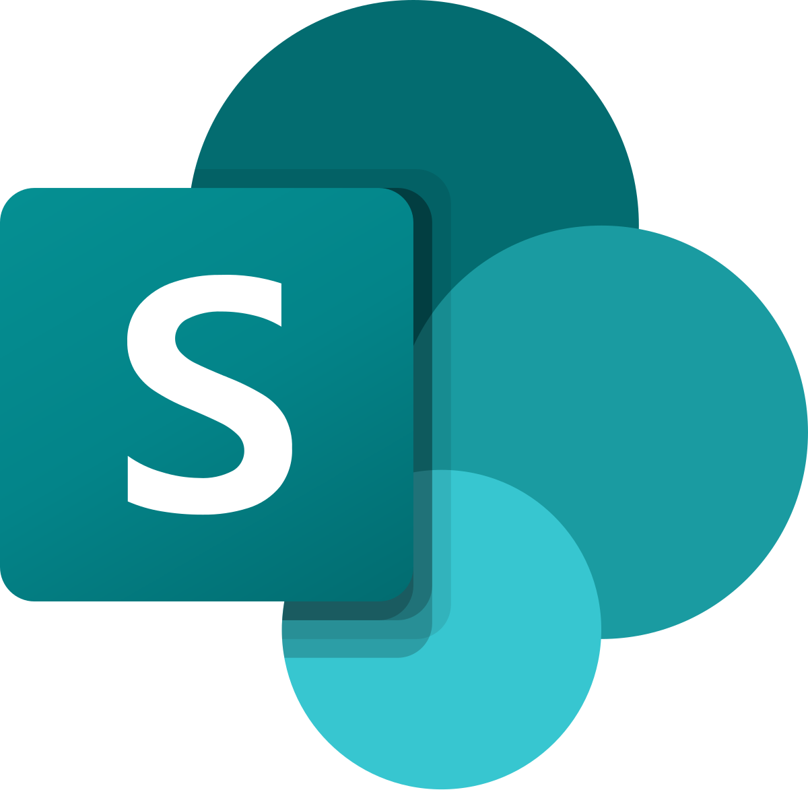


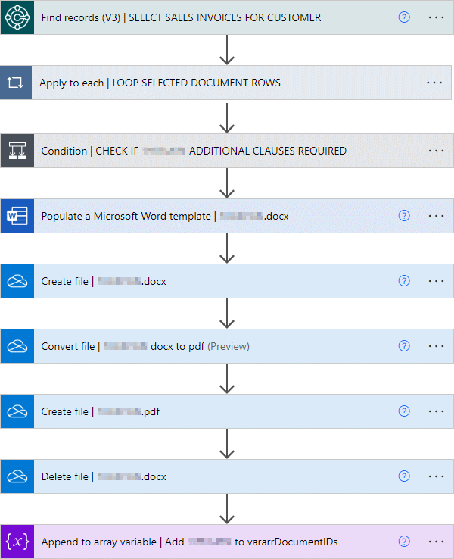



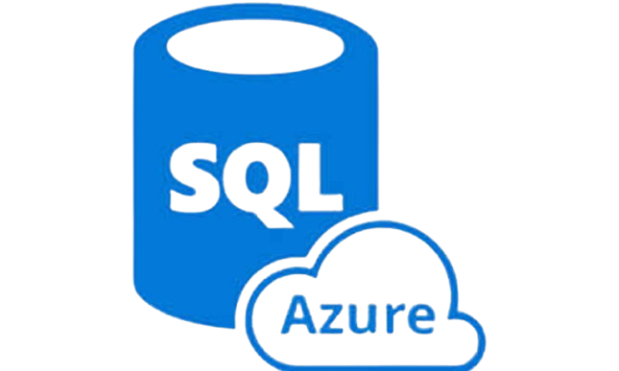

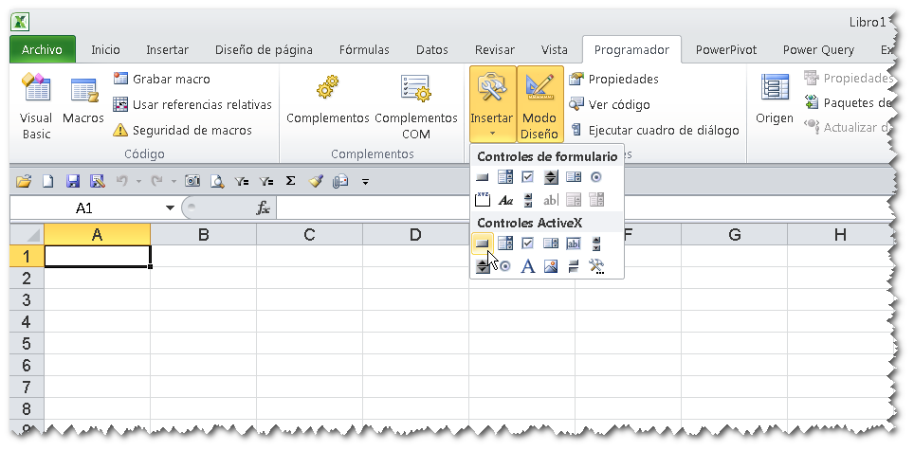
全体アーキテクチャ
Microsoft Data Center
MCC様 環境（AWS含む）
Share Point
凡例
添付ファイルのDirect Access
SPOに保存されているファイルのアクセス権限（Read/Edit/Downoad）は、SPOに直接にアクセスするときも有効にすることで、添付ファイルUploadする時に定義したアクセス権限を設定することで制約できます。
Power Apps画面
Table/View/Stored Procedure Access
社員、組織、役職リスト
添付ファイル
Power Automate Flow
Operator/Admin
https://apps.powerapps.com/play/e/xxx
Power BI
Table/View/
Stored Procedure
Access
Share Point
業務処理
文書Transactionデータ
各種マスタ（属性データ/定型データ）
Azure Sql Service
Power Automation Flow
Dvlp/Operator Tools
Office 365
システム利用者
PowerApps/Power BI/Office 365 画面
Notes:
目的: システム全体像を提示し、技術方案の基盤を説明。
図: アーキテクチャ図を挿入（PowerApps → Dataverse/SQL Server → SharePoint → Office 365）。
なぜ添付ファイルはShraePointにお薦めなのか： １．SPOの検索機能を利用し、添付ファイルの検索は自然的にできる。（A.GraphAPI経由で必要 B.）
２．Sqlserverもファイル内容を検索する機能をサポートしていますが、実案件の利用経験がないため、全面t的に検証が必要。POCの作業範囲が広がる、性能などの考慮・評価は複雑

Slide 6
要件／ソリューション－非機能要件
システム要件 | ソリューション
パフォーマンス/データアクセス | 仕様書の定型データ： SQL Serverのクエリ最適化（インデックス、ストアドプロシージャ使用）。 PowerAppsのDelegationを活用（Filter/Sortをサーバーサイド処理） 添付ファイルの検索 GraphAPIの検索パフォーマンスに依存（SharePoint UIにての検索と同じ程度） ページング機能を活用
パフォーマンス/ファイル扱い | 非同期ロード（PowerAppsのConcurrent）。 大容量ファイル時はストリーミング。 SPOに置く添付ファイルは多階層設計することで、フォルダ毎のサブフォルダ、ファイルの数を抑える
スケーラビリティ | Azure SQLで動的に追加可能（PaaSのため）
HA（高可用性） | リモートストレージ高可用性モデル (Remote Storage High Availability Model) 汎用 (General Purpose) サービス階層に適用 アーキテクチャの概要: コンピューティング（SQL Server プロセス）とストレージが分離されています。 データファイルは Azure Premium Remote Storage に格納され、このストレージ自体が高可用性を確保しています（ゾーン冗長またはローカル冗長）。 プライマリ（主）レプリカに障害が発生した場合、新しい SQL Server プロセスが稼働し、リモートストレージに再接続してデータベースを復旧します。 特徴: データベースのコピー（レプリカ）は1つ（プライマリのみ）ですが、ストレージ側でデータの冗長性が確保されています。フェールオーバー時に新しいノードへの再接続が必要なため、トランザクションのコミット遅延が若干発生する可能性があります。 ローカルストレージ高可用性モデル (Local Storage High Availability Model)- ビジネスクリティカル (Business Critical) サービス階層および Premium サービス階層に適用 アーキテクチャの概要: SQL Server のAlways On 可用性グループ (Always On Availability Groups) の技術に基づいています。 3つ以上の高可用性レプリカ（プライマリ 1つ、セカンダリ 2つ以上）が常に同期モードで維持され、各レプリカはローカル SSD ストレージを持っています。 データはすべてのレプリカに同時にコミットされるため、非常に低いレイテンシー（待ち時間）で高い可用性を実現します。 特徴: プライマリに障害が発生した場合、セカンダリのいずれかが即座に新しいプライマリに昇格するため、**ダウンタイムが最小限（数秒以内）**に抑えられます。セカンダリレプリカは読み取り専用ワークロードにも利用できます。 ※ 今回のシステムは生産システムではなく、オフィス用システムなので、リモートストレージ高可用性モデル妥当だと思います。
監視 | Power BIでパフォーマンスレポート作成。ボトルネック検知のためのログ（Application Insights）。
バックアップ | PaaSにより対応
負荷分散 | PaaSにより対応 負荷テスト（例: 同時50ユーザーアクセス，Max 20000 ユーザ、10年データ量ベース）は事前にFacility実施
サービス階層 | 高可用性 モデル | 可用性 | RTO (回復時間の目標) | RPO (回復ポイントの目標)
汎用 | リモートストレージ | 99.99% | 数十秒程度 | ゼロを目指すが、わずかなデータ損失の可能性あり
ビジネスクリティカル | ローカルストレージ | 99.995% | 30 秒 (geo リカバリー時) | 5 秒 (geo リカバリー時)

